Slide 1
Samarbeidsmøte klassekontakter
ALVØEN SKOLE 2024-2025

Slide 2
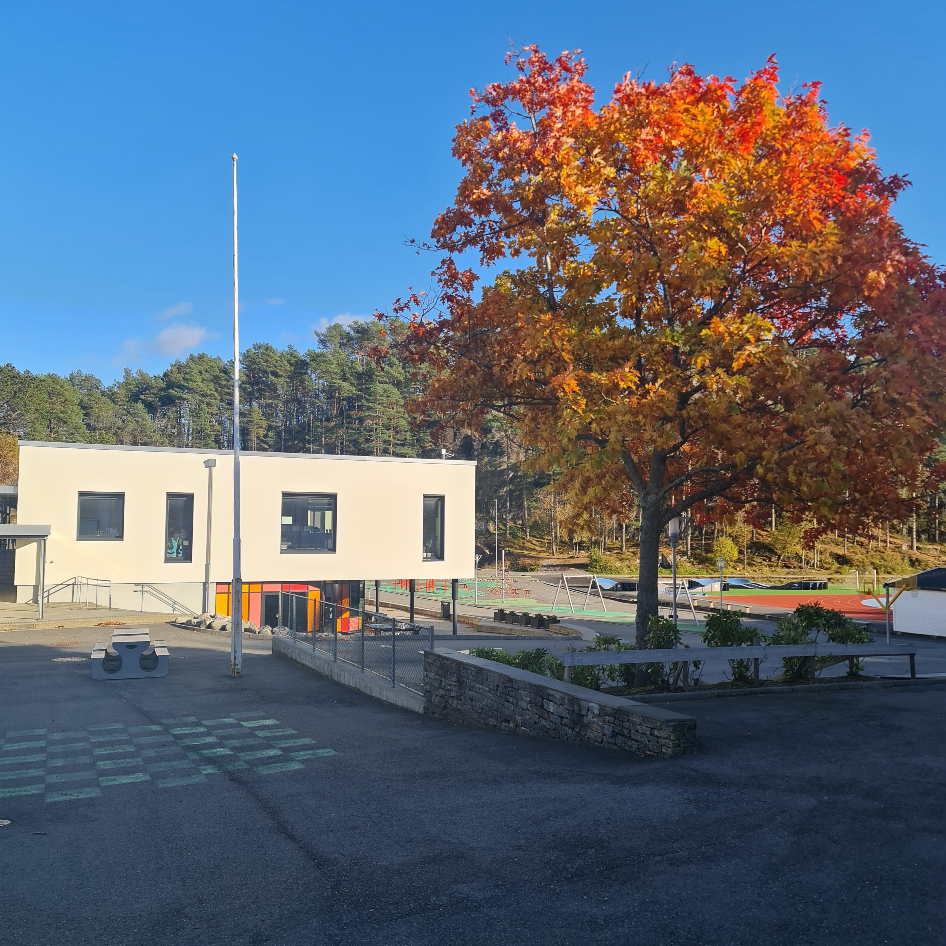
Saksliste
Velkommen som klassekontakt
Klassekontaktenes rolle - hva kan vi bidra med som klassekontakter?
Trinnvis arbeid og planlegging av arbeid med klassemiljøene

Slide 3
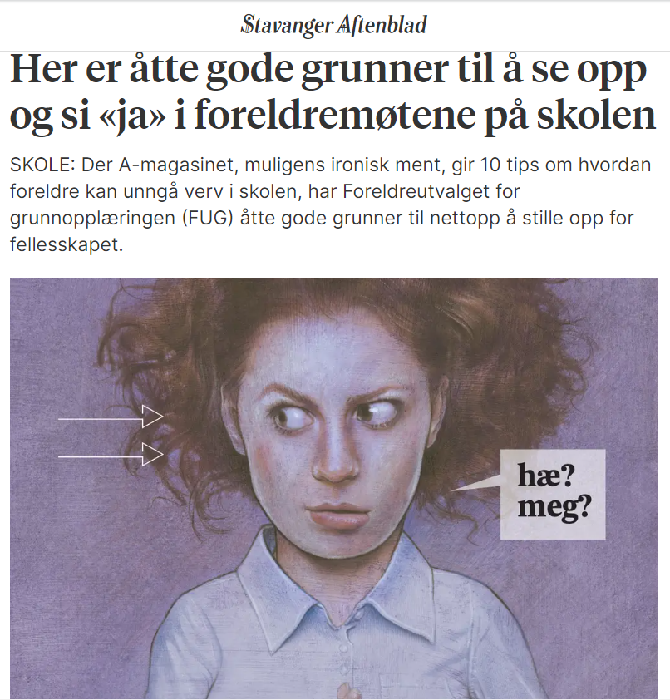

Slide 4
Forskning viser at når foreldrene bryr seg om barnets skolehverdag, både trives og lærer barnet bedre på skolen. Foreldrenes holdninger og forventinger spiller inn på resultatene (Thomas Nordahl).
Et godt samarbeid og en god dialog mellom hjemmet og skolen om elevenes faglige og sosiale utvikling kommer den enkelte elev til gode.
Trygge foreldre gir trygge barn. Et godt samarbeid mellom hjem og skole bidrar til å avklare roller og forventninger fra begge parter. Noe av dette samarbeidet skjer i fora på skolen.
Elever som er trygge og trives på skolen, lærer bedre. Foreldre kan sammen med skolen bety mye for å få til et godt og trygt klasse- og skolemiljø – fritt for mobbing!

Slide 5
Ved å ta verv på skolen får foreldre mulighet til å medvirke og påvirke skolens fysiske og psykososiale miljø, drift og ressurser. Det kan skje som klassekontakt eller som medlem i FAU (foreldrearbeidsutvalget), samarbeidsutvalget (SU) eller skolemiljøutvalget (SMU).
Alle foreldre kan bidra positivt til sitt barns skolemiljø, også uten å ta verv. Foreldre som melder seg til å kjøre til/fra utflukter, bake kake eller gå natteravn gjør også en viktig jobb for elevfellesskapet.
Engasjerte foreldre er viktige for andre foreldre. Ikke alle foreldre har positive opplevelser fra egen skoletid. Men foreldre kan hjelpe hverandre til å forstå verdien av å møte opp, støtte hverandre – og ta verv. Ja, kanskje melde seg til verv sammen?
Foreldrenettverk er viktig. Det at foreldre snakker sammen om saker som også er i krysningspunktet mellom hjem og skole, (mobbing, nettvett, skolevei, bursdager, fester etc.) kan være forebyggende. Kjenner man andre foreldre, blir det også mye lettere å ta opp saker når problemer oppstår.

Slide 6
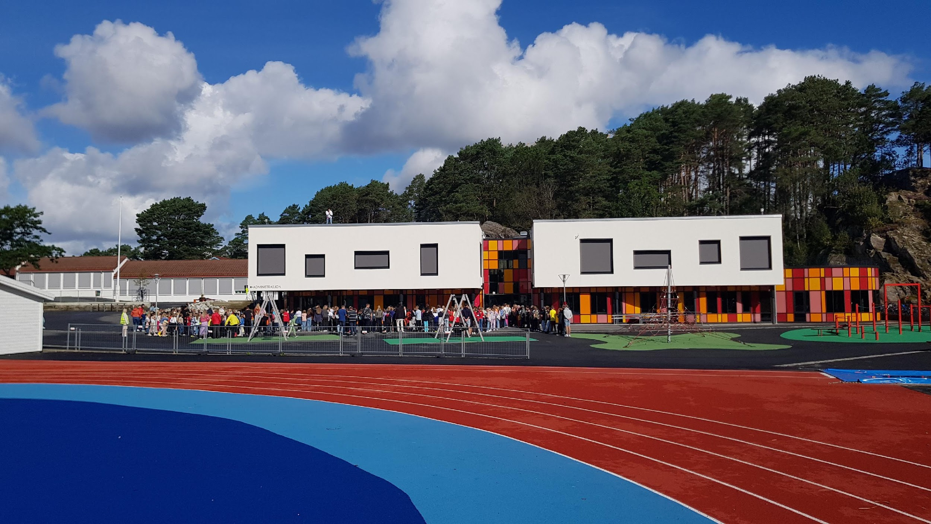
Klassemiljøarbeid – et felles ansvar!

Slide 7

Klassekontakt er ikke en lovpålagt funksjon, men er likevel viktig for et godt samarbeid mellom foreldrene og kontaktlæreren.
Ny opplæringslov aug. 2024
Kap. 12 “Skolemiljøet til elevane”
§12-2 og 12-3
Retten til et trygt og godt skolemiljø
Nulltoleranse og førebyggjande arbeid
Medvirkning i skolen:
Jevnlige elevsamtaler er utgangspunktet for foreldresamarbeidet.
At alle foreldre kjenner til elevens rett til et trygt og godt skolemiljø.
Alle foreldre vet hva de kan henvende seg til når barnet ikke har det trygt og godt.
FAU ved skolen medvirker for å få på plass gode rutiner og prosesser for forebyggende arbeid.

Slide 8
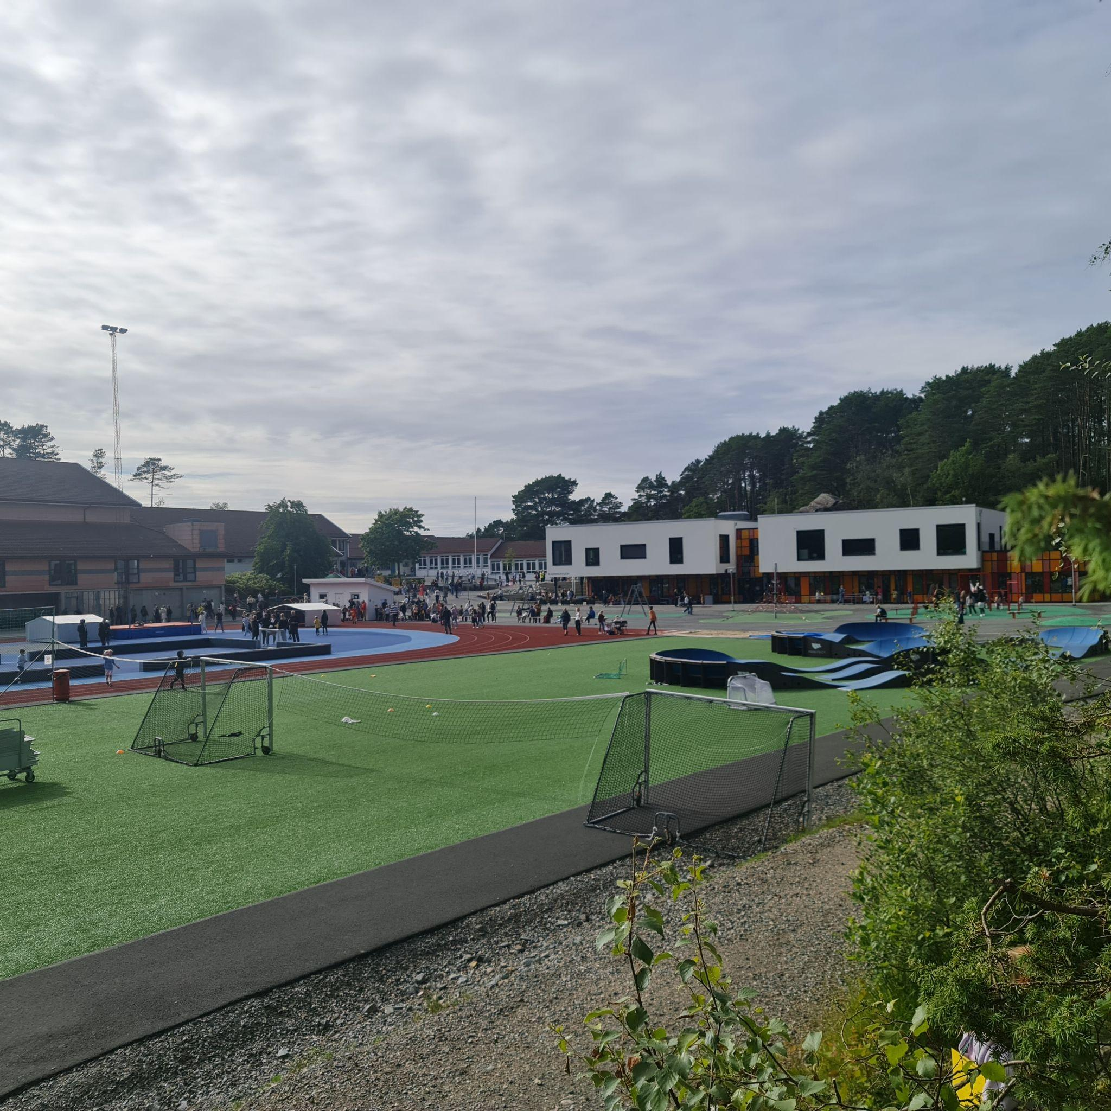
Foreldre-samarbeid og medvirkning
Foreldrene sin involvering og engasjement i skolen har betydning både for det enkelte barns faglige og sosiale utvikling - og for skolens arbeid med utvikling av et raust og støttende læringsmiljø.
Elevmedvirkning i skolen:
https://www.udir.no/laring-og-trivsel/skolemiljo/filmsider/film-elevmedvirkning/

Slide 9
Hvilke oppgaver har klassekontakten?
Ha god kontakt med foreldrene i klassen.
Formidle foreldrenes innspill og synspunkter til kontaktlærer, FAU eller rektor.
Jobbe med fellessaker/innspill som opptar flere i klassen
  Hva synes foreldrene det er viktig å få informasjon om?
Ta initiativ til sosiale arrangementer for foreldre og elever.
Organiser foreldredeltakelsen i arrangementer, i samarbeid med FAU
Ta kontakt med nye foreldre – ønske velkommen og inkludere foresatte i samarbeidet
Be kontaktlæreren sende ut oppdaterte klasselister. - Det er kontaktlærerens oppgave å informere foreldrekontakten om nye elever/foreldre.

Slide 10
Sosiale aktiviteter kan skape tilhørighet og vennskap
For at elevene skal anerkjenne hverandre, trenger de å gjøre aktiviteter sammen som gir dem positive opplevelser.
Fellesskapsfølelse og tilhørighet gjør terskelen høyere for å krenke andre elever.
Sosiale aktiviteter kan gi gode muligheter for å skape samhold og bidra til at elevene blir kjent med flere sider av hverandre.
At voksne leder og prioriterer sosiale aktiviteter jevnlig, kan gi viktige signaler til elevene om at skolen er opptatt av elevenes relasjoner til hverandre.

Slide 11
Som foreldre og klassekontakt kan du bidra på mange måter for at elevene får det bra i en trygg og god klasse.
Vennegrupper (organisert slik at alle kan være med)
Husk! Inkluderingstanken skal være sterk, alle, alle guttene eller jentene! Inkluder alle!
Arrangement for elevene i løpet av skoleåret utenfor skoletiden.
Arrangement ifm tema i undervisningen.
Arrangement for foreldrene, eks. møter på skolen når en har saker som opptar flere.
Foreldre-arrangert tur for klassen evt. trinnet.
NB! Klassekontakter og FAU-repr. har du taushetsplikt!

Slide 12
Eksempler til inspirasjon …
- Treff i nærmiljøet til skolen, eks. Alvøen, Alvøparken, skogen, ved småvannet, osv.
- Treff på skoleplassen/nærmiljøanlegget/idrettsbanen.
- Halloween-fest for trinnet.
- Bål og grilling ute i naturen en ettermiddag eller lør./søn.
- Søndagstur i nærmiljøet.
- Ettermiddag-/kveld med brettspill i klasserommet.
- Hobbykveld, eks. bygge, spikke, lage seljefløyte, strikkekafè, fluebinding,
- Tegneserie-marked (byttemarked), -Tegnekveld m.m.
- Aking dersom det kommer snø, eks. akebakken i Alvøparken.
- Felles strandrydding - eller rydding i nærområdet (naturvettaksjon).
- Rebusløp.
- Refleksløype m/lommelykt.
- Museumsbesøk.
- Filmkveld/utekino på skolen.
- Fisketur.
- Juleverksted.
- Kurvfest i klasserommet/på skolen.

Slide 13
Trinnvis arbeid med elevenes skolemiljø
Hva kan vi bidra med som klassekontakt på trinnet/gruppen?
Trinnvis (diskusjon + lage en plan) – (45 min)
Skisser et årshjul for bidrag inn mot gruppen/trinnet.
Plenum:
Deling av tanker..

Slide 14
Årshjul – klassemiljøtiltak 2024-2025
Høstsemester
Vårsemester

Slide 15
Årshjul for klassemiljøarbeid
Trinn: Gruppe:
Tid | Tema el. aktivitet (Hva) | Hvordan | Gjennomføring/ansvar
Aug-sep.
Oktober-nov.
Desember-jan.
Februar-mars
April-mai-juni

